Slide 1
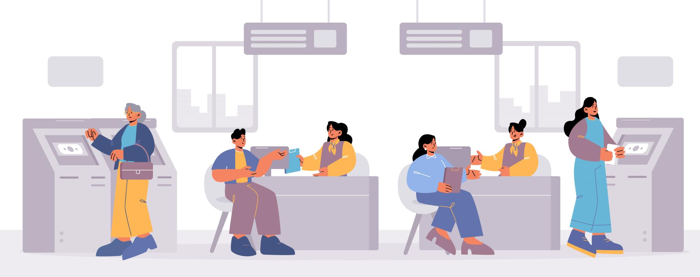
LOTTO BANK
경여랑

Slide 2
목차
01
기능 설명
02
DB 구성
03
추가해야 하는 기능

Slide 3
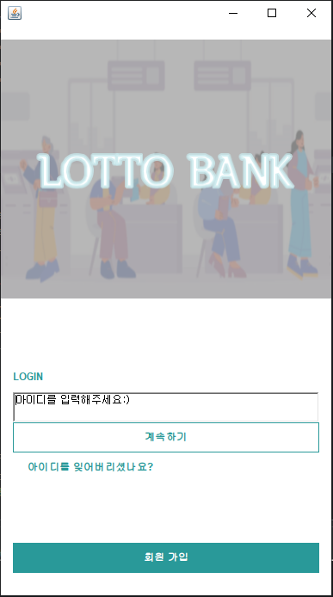
01
기능 설명
로그인 화면
클릭 시 빈칸으로 변경된다.
클릭 시 비밀번호 입력 창이 띄워지고 이 창은 사라진다.
클릭 시 회원가입 창이 띄워진다.

Slide 4
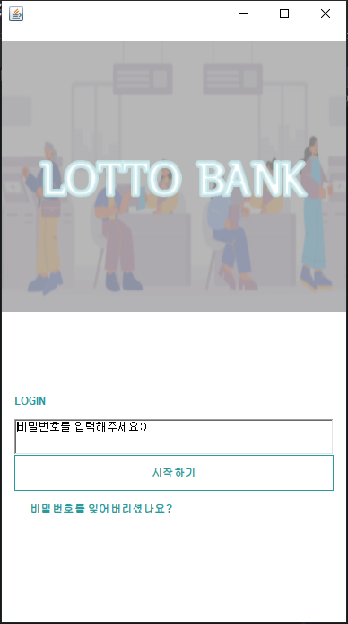
01
기능 설명
비밀번호 입력 화면
클릭 시 빈칸으로 변경된다.
클릭 시 메뉴창이 띄워지고 이 창은 사라진다.

Slide 5
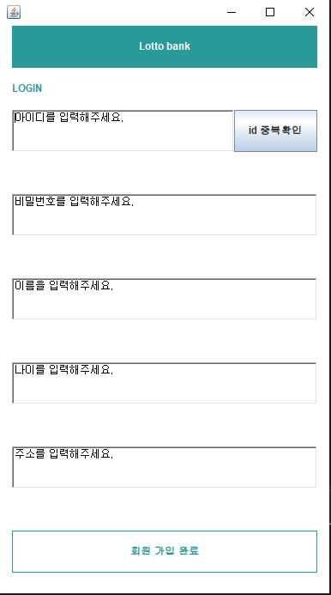
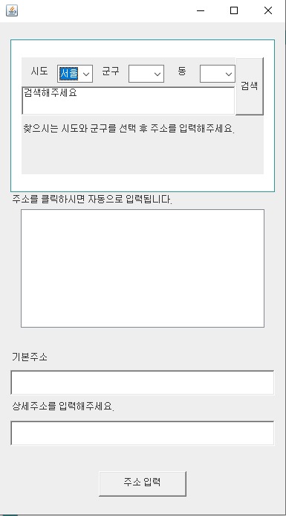
01
기능 설명
회원가입 화면
주소 textarea를 마우스로 클릭하면 주소 입력창이 뜬다.
검색 후 뜨는 주소를 누르면 기본 주소에 추가 되고 상세주소를 입력 후 “주소 입력” 버튼을 누르면 주소 textarea에 기본주소와 상세주소가 더해져서 띄워진다.
중복 확인 선택 시 DB에 있는 id와 겹치지 않는 지 확인 후
중복되지 않을 경우 “사용 가능한 아이디 입니다.”,
중복될 경우 “중복된 아이디 입니다.” 가 textarea 아래에 뜬다.
주소 textarea 제외한 모든 text area 마우스로 선택시 빈칸으로 바뀐다.
비밀번호는 특수문자가 불가능하고 이름은 한국어 나이는 숫자만 가능하며 일치하지 않을 시 각 textarea에 경고문이 뜨고 “회원가입완료”버튼이 눌리지 않는다
클릭 시 창이 사라지고 입력 된 정보가 user table에 저장된다.

Slide 6
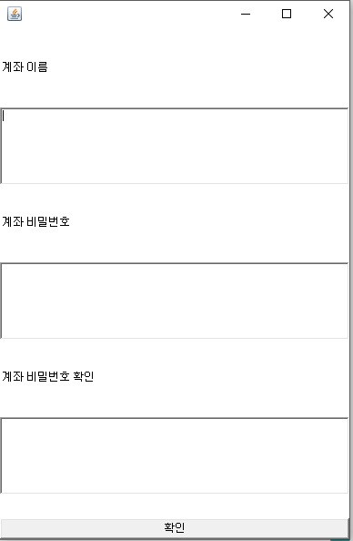
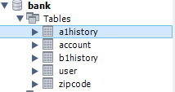
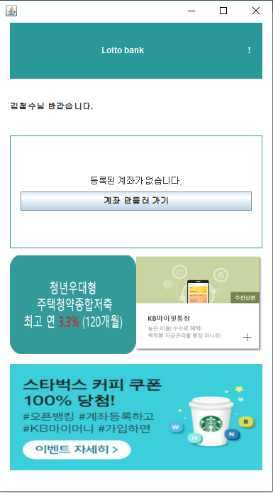
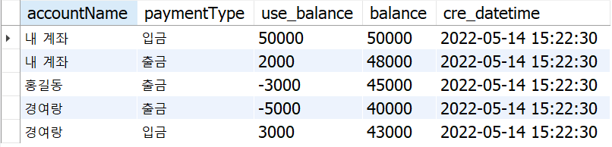
01
기능 설명
메뉴 창 – 계좌가 없는 신규 회원 버전
계좌 생성 시 사용자 id + history라는 이름으로 table이 자동으로 생기게 된다.
사용자가 사용자 스스로에게 입금하거나 출금하면 accountName에는 사용자의 계좌 이름이 들어가고 계좌 이체 할 경우 상대방의 이름이 accountName에 들어간다.
Use_balance는 사용한 금액인데 출금이나 계좌 이체 할 경우에는 금액 앞에 –가 붙여서 들어가게 되고 입금이나 상대방이 나에게 계좌이체 했을 경우에는 금액만 뜨게 된다.
Balance는 현재 잔액이다.
신규 유저가 계좌를 만들도록 유도하기 위해 저축이나 통장 개설과 관련된 이벤트를 띄운다.

Slide 7
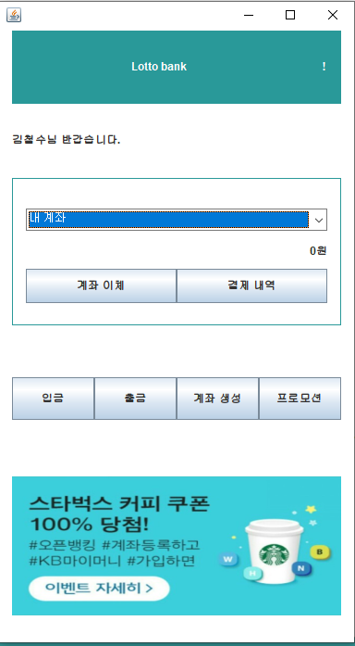
01
기능 설명
메뉴 창 – 계좌가 없는 신규 회원 버전
계좌 생성시 화면이
오른쪽처럼 바뀌게 된다.

Slide 8
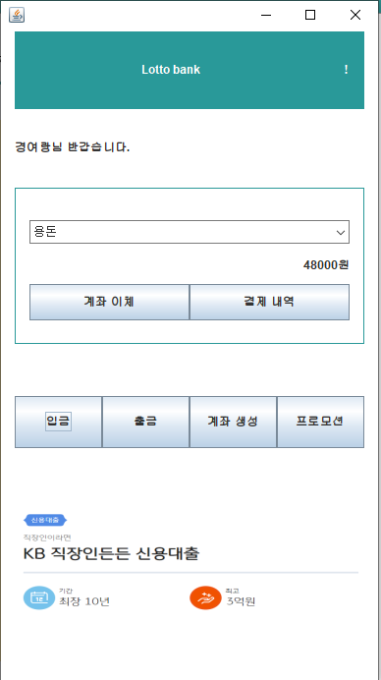
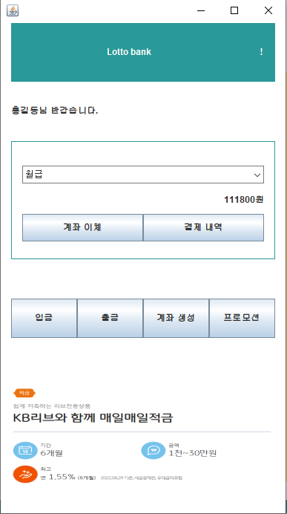
01
기능 설명
메뉴 창 – 기존 계좌가 있는 사용자

Slide 9
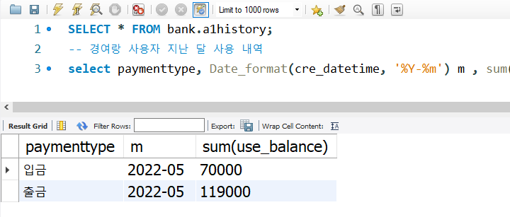
01
기능 설명
메뉴 창 – 기존 계좌가 있는 사용자
지난 달을 기준으로 입금 금액 보다 출금 금액이 많은 사용자에게는 대출 관련 상품을 추천해준다.

Slide 10
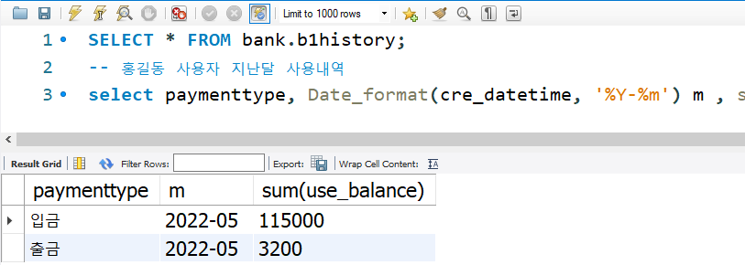
01
기능 설명
메뉴 창 – 기존 계좌가 있는 사용자
지난 달을 기준으로 출금 금액 보다 입금 금액이 많은 사용자에게는 적금 관련 상품을 추천해준다.
신규 사용자여서 지난 달 내역이 없거나 4개 이하인 경우 계좌가 없는 신규 회원 버전에 이벤트가 띄워진다.

Slide 11
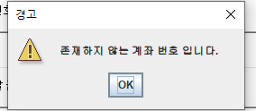
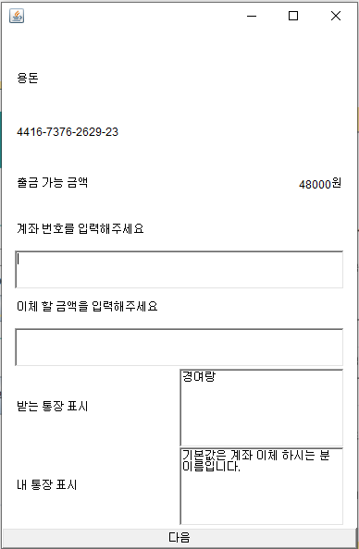
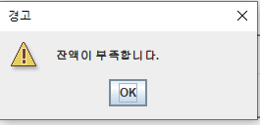
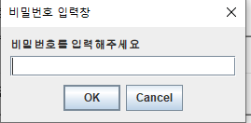
01
기능 설명
메뉴 창 – 계좌이체
Choice에서 선택 된 계좌이름과 번호가 위에 뜨게 되고 선택된 계좌를 기준으로 계좌이체가 가능하다.
상대방 계좌 번호를 잘못 입력했을 때 경고
갖고 있는 금액보다 더 많이 이체하려고 할 때 경고
모두 정상적으로 입력하고 다음 누를 경우 계좌 비밀번호 입력하게 한다.

Slide 12
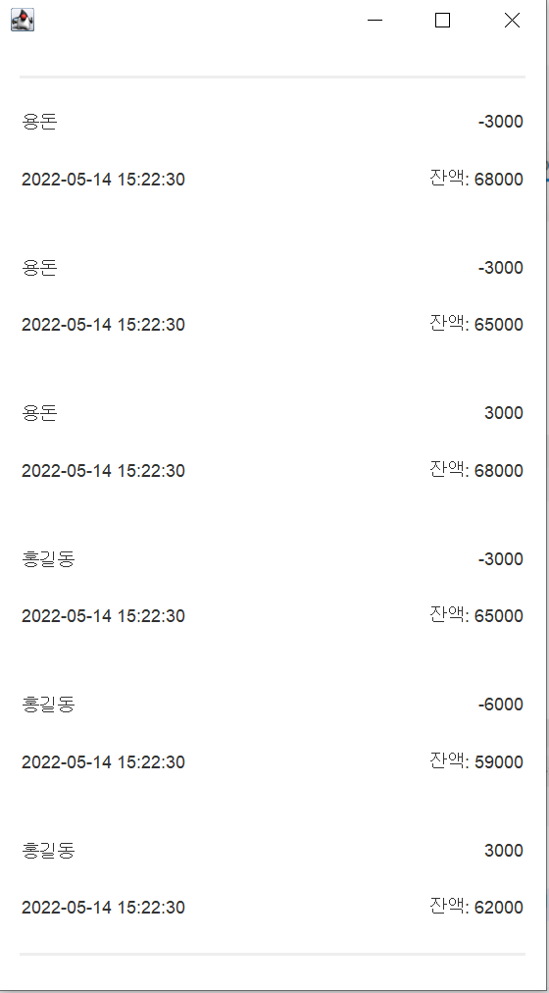
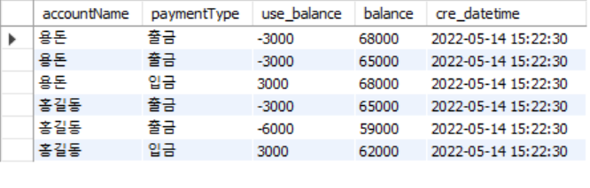
01
메뉴 창 – 결제 내역
기능 설명

Slide 13
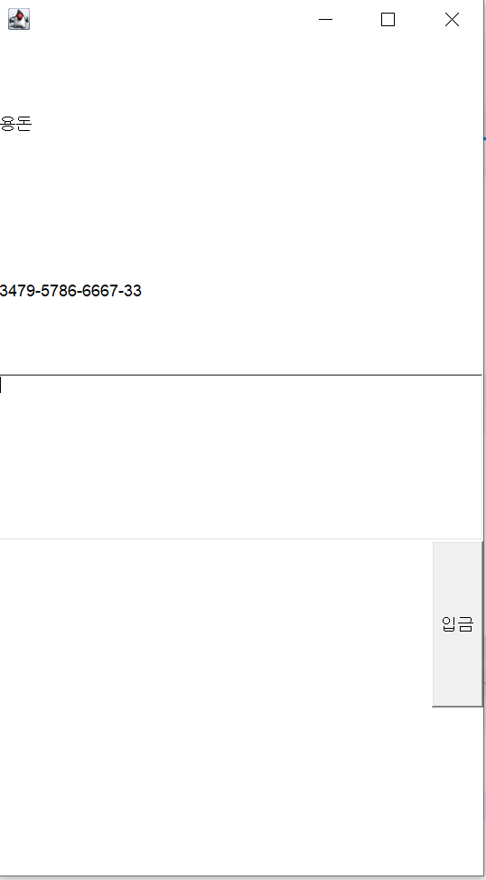
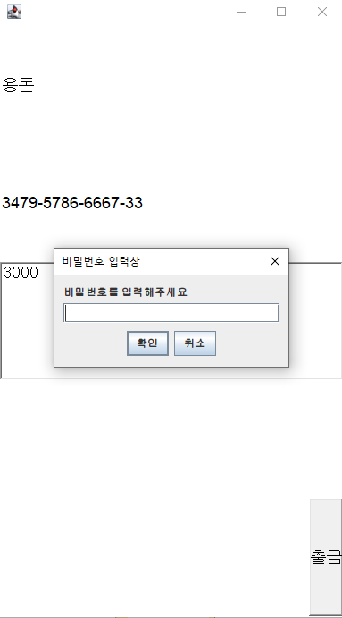
01
메뉴 창 – 입금과 출금
기능 설명

Slide 14
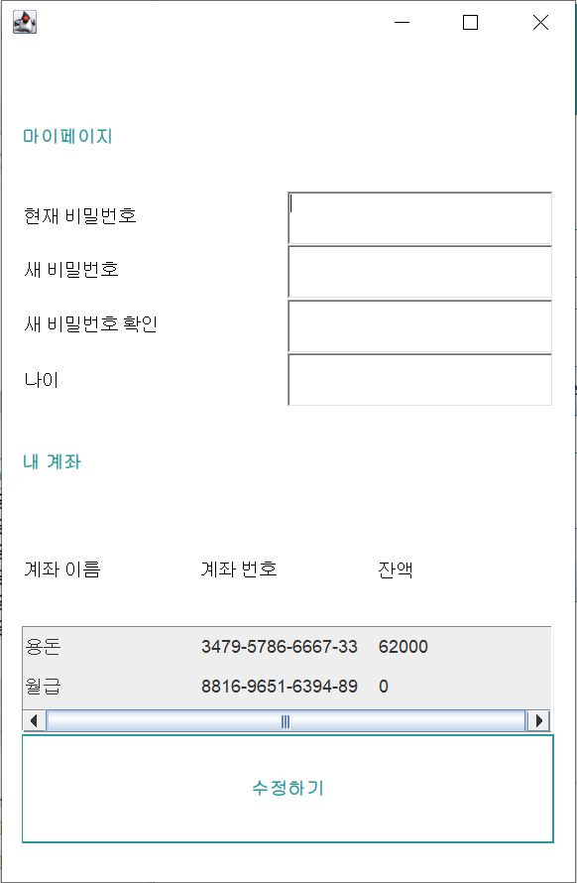
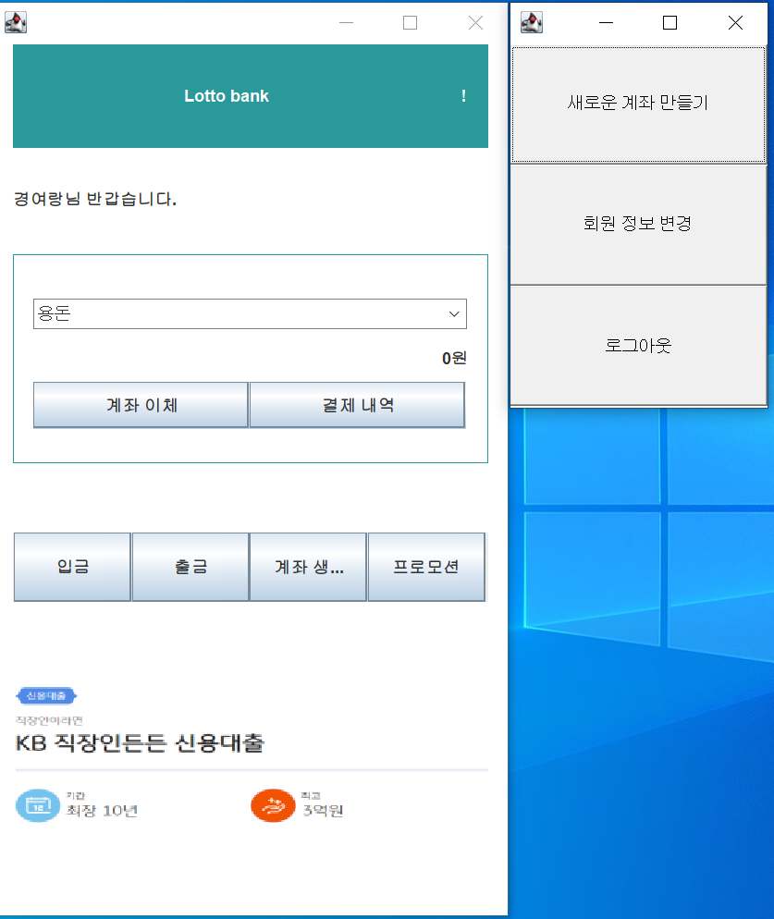
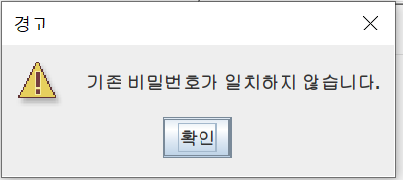
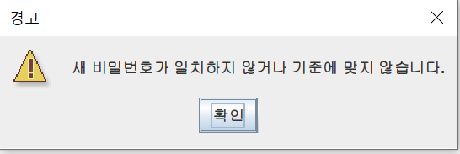
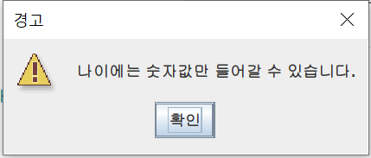
01
메뉴 창 – 마이페이지
기능 설명
현재 비밀번호와 일치하지 않을 때 경고
두 칸 입력이 일치하지 않거나 숫자가 아닐 때 경고
입력된 나이값이 숫작 아닐 때 경고

Slide 15
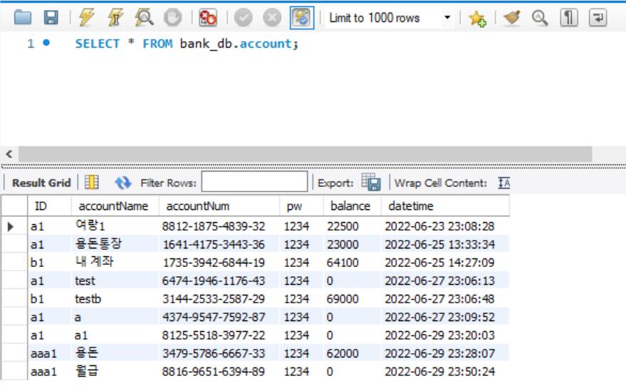
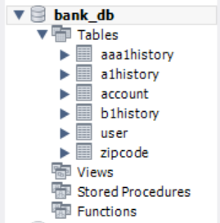
02
DB 구성

Slide 16
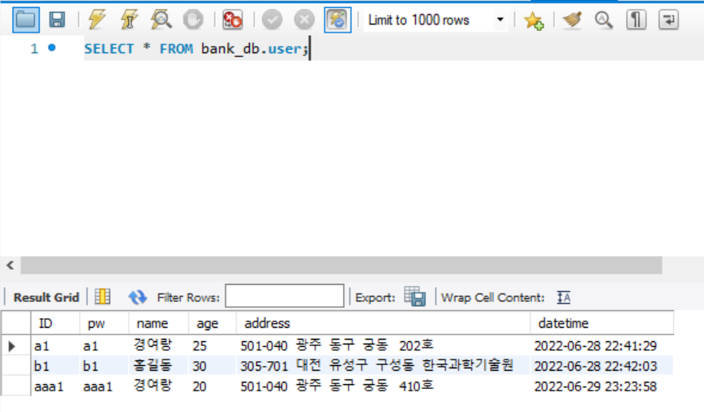
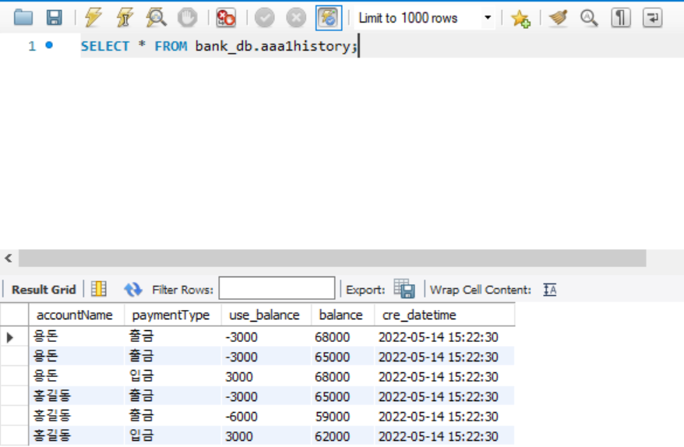
02
DB 구성

Slide 17
03
추가해야 하는 기능
아이디와 비밀번호 찾기 기능
계좌 이체할 때 내 통장과 상대방 통장에 표시되는 이름 수정하는 기능
채팅 상담 기능
프로모션 기능
디자인

Slide 18
감사합니다.

